Slide 1
C#, Arduino 과제
C#과 Arduino 시리얼 통신을
이용한 Memory Game
2022/05/26
김하경, 최홍기

Slide 2
실습과제 - MemoryGame
개요: C#과 Arduino 간 시리얼 통신을 이용한 Memory Game 구현
목적: 아두이노 키 패드 입력, 시리얼 통신, C# UI 구현 응용
특징:
최소한의 조건을 사용한 접근성 있는 게임
직관적인 UI 구현
지속적인 게임 진행과 난이도 상승
시리얼 통신을 통한 인터페이스 구현

Slide 3
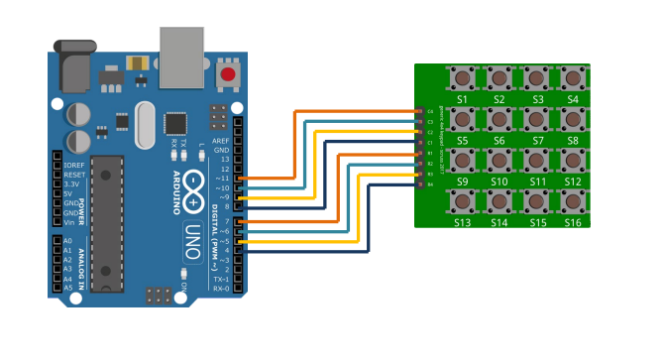
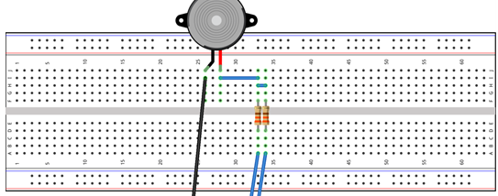
MemoryGame의 배선

Slide 4
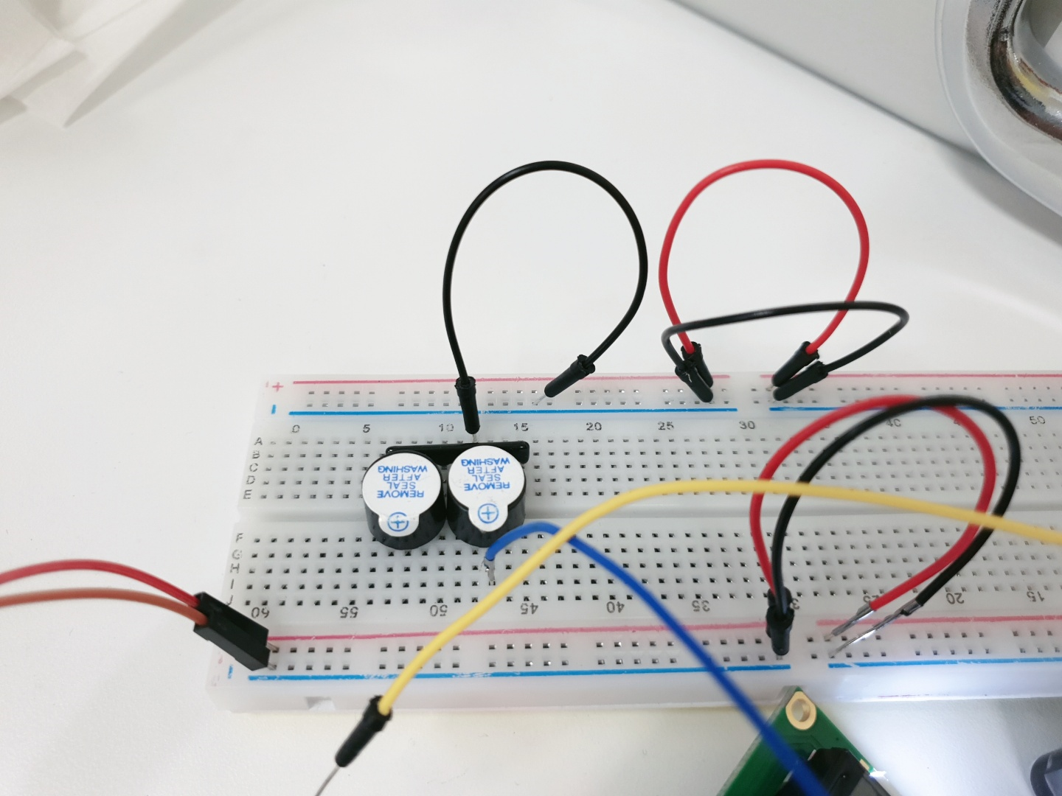
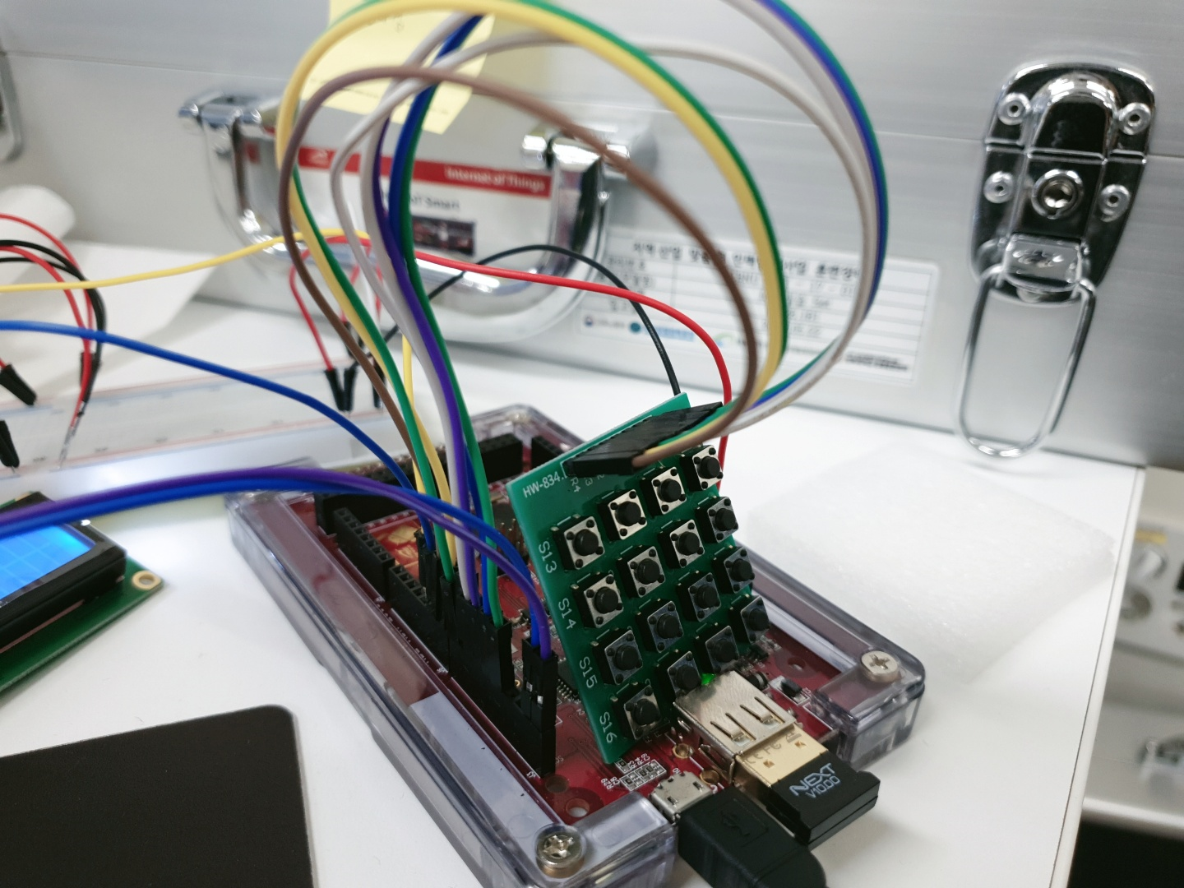
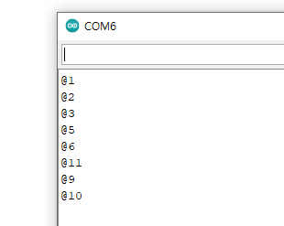
MemoryGame 아두이노
게임이라는 구상에 맞춰서 플레이 시 소리가 나오도록 구성을 해보았습니다.
또한 게임과 같은 느낌을 강조하기 위해 버튼 조작 시 소리가 나오도록 구성했습니다.
그 외 추가로 최 홍기 님의 요청에 따라 코드를 원활하게 수정했습니다.
1
2
3

Slide 5
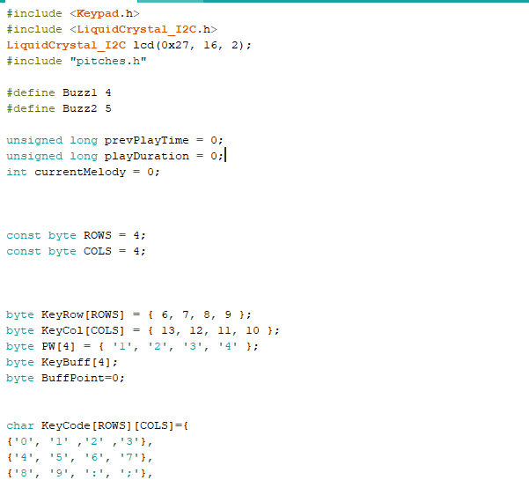
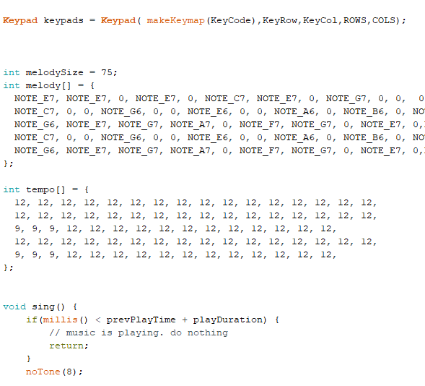
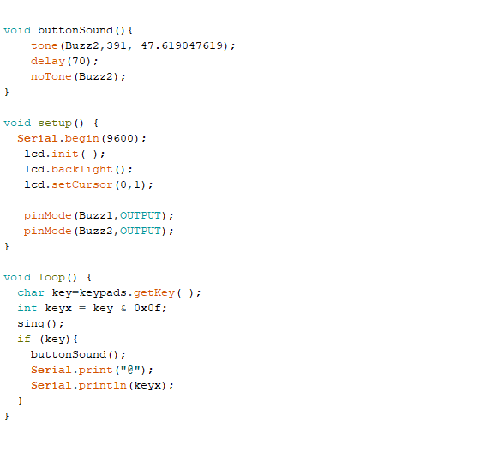
MemoryGame의 아두이노 코드

Slide 6
MemoryGame.CS
Form1()
toolStripButton1_Click()
button1_Click( )
Form1_Load( )
StartGame( )
Delay( )
Form1_FormClosing()
getKeys( )
SerialReceived( )
LevelUp( )
cmp( )
DataReceived( )
pressKeys()

Slide 7
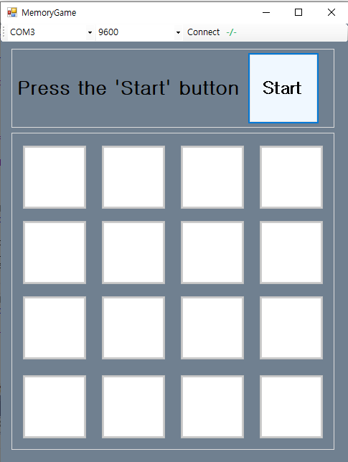
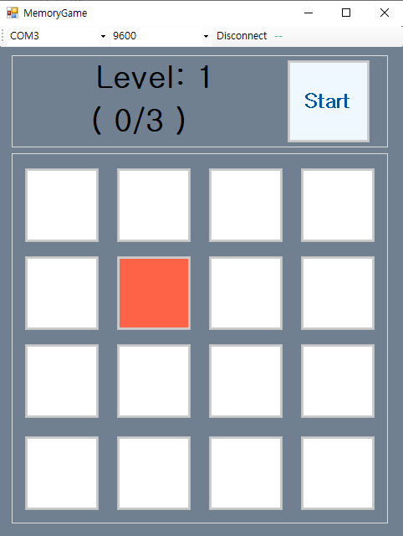
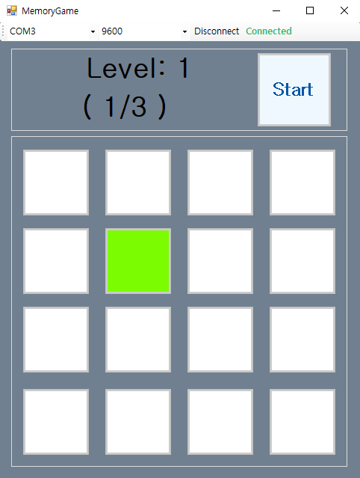
MemoryGame.exe

Slide 8
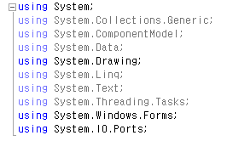
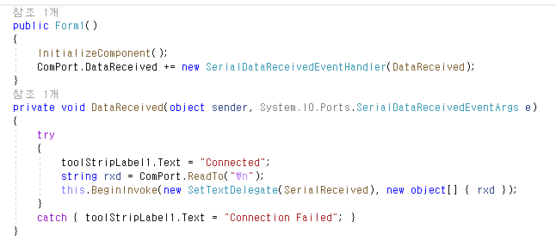
Form1.CS

Slide 9
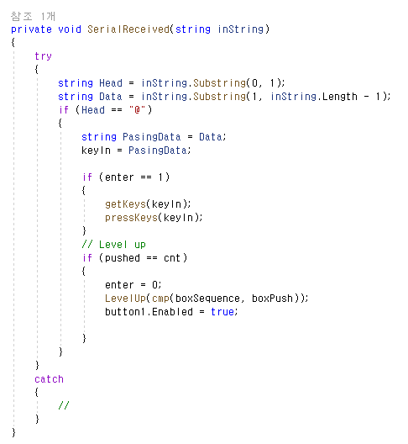
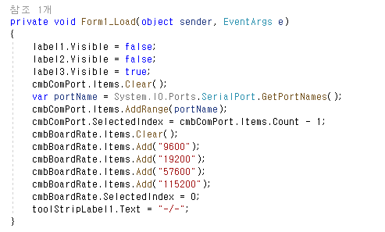
Form1.CS

Slide 10
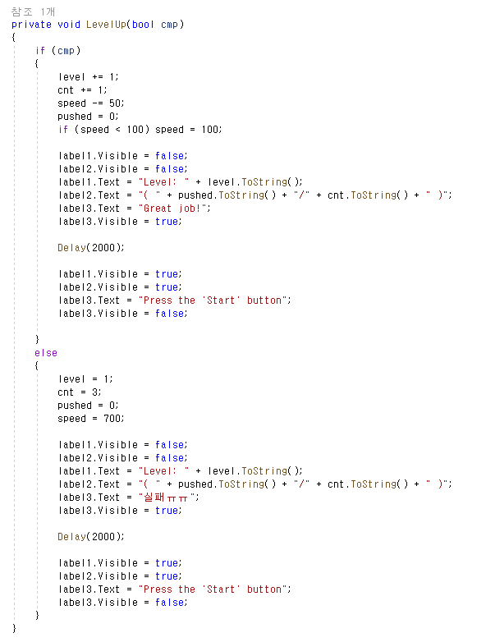
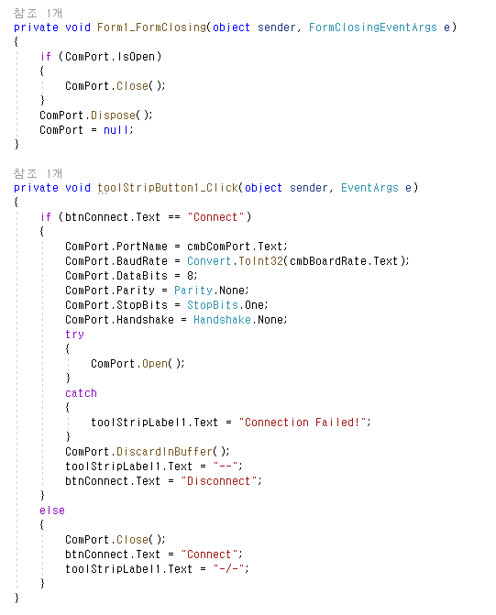
Form1.CS

Slide 11
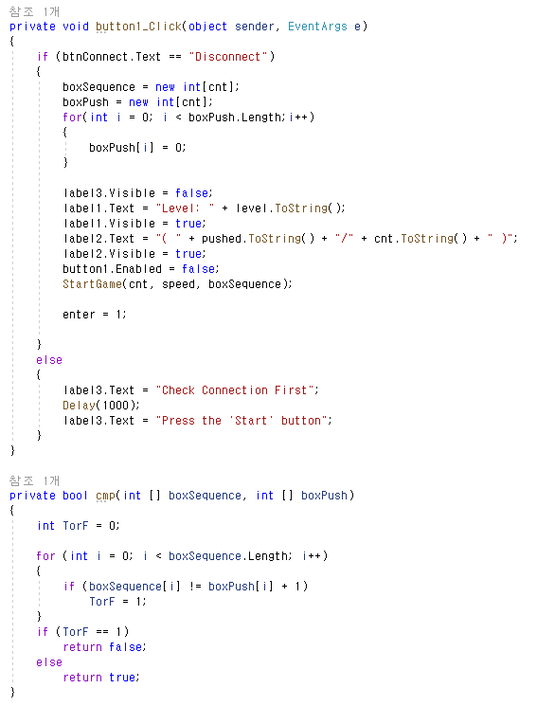
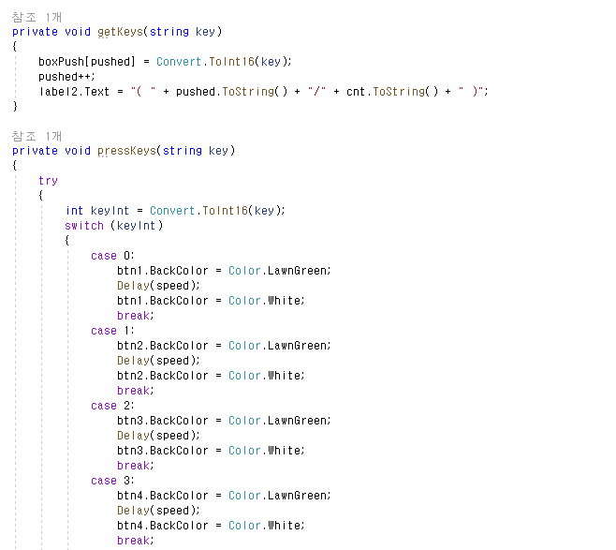
Form1.CS

Slide 12
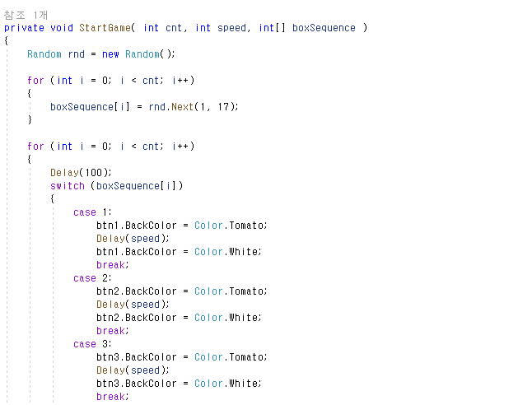
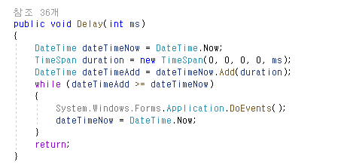
Form1.CS

